Slide 1
BỆNH NHÂN GHÉP THẬN CÓ NGUY CƠ MIỄN DỊCH CAO: ĐIỀU TRỊ TRƯỚC VÀ SAU GHÉP
BS. Lê Việt Thắng – TT ghép tạng, BVQY 103, HVQY

Slide 2
NỘI DUNG TRÌNH BÀY
Trình bày ca lâm sàng.
Thải ghép ở người bệnh nguy cơ miễn dịch cao.
Điều trị trước ghép.
Điều trị sau ghép.
Kết luận

Slide 3
1. TRÌNH BÀY CA BỆNH
BN nữ, 56 tuổi
Chẩn đoán: BTM giai đoạn 5 do thận đa nang (đã cắt 2 thận), Lọc máu chu kỳ.
Tiền sử: Thai sản: Sinh 2 con; Truyền máu: 1 lần
Bắt đầu tuyển chọn: 1/2020
Đọ chéo: 8 người hiến (4 dương tính, 1 người +/- và 3 âm tính) cả 2 phương pháp xét nghiệm.
Người hiến cuối cùng: 35 tuổi nam,
TMC: 63% (cả lớp I và lớp II, DSA âm tính), HLA: 3/6
Điều trị trước ghép: PEX, UCMD (Prograft 3 mg, MPA 1 g/24 giờ, hàng ngày), Lọc hấp phụ.

Slide 4
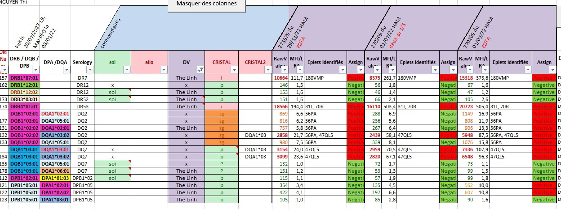

Slide 5
Trước ngày ghép 1 tuần: Rituximab 1 liều, TMC 5,0 % (cả lớp I và II)
Ngày ghép: 17/12/2022.
Dẫn nhập: ATG. Duy trì: Tac+MMF+Steroid
Ra viện sau 1 tháng: C0: 3,2 ng/ml (1,5 mg/kg/24 giờ: 7 mg), Crea: 79 µmol/L, HST: 83 g/L
Sau 1 tháng tái khám: Ure/Crea: 9,18/97 µmol/L, C0: 4,2 ng/ml (0,15 mg/kg/24 giờ), HST: 110 g/L.
Sinh thiết thận ghép lần 1 (12/1/2023): Thải ghép thể dịch
Điều trị: Rituximab
Tocilizumab: 0,8 mg/kg
Tac: 0,16 mg/kg/24 giờ: 8 mg/24 giờ
Ra viện: Ure/Crea: 9,3/86,5 µmol/L

Slide 6
Sau 2 tháng tái khám: Ure/Crea: 5,8/69,8 µmol/L, C0: 7,0 ng/ml (0,16 mg/kg/24 giờ).
Điều trị: Truyền Tocilizumab: 0,8 mg/kg lần 2.
Tac: 0,16 mg/kg/24 giờ: 8 mg/24 giờ
Ra viện: Ure/Crea: 5,2/81,1 µmol/L
Sau 3 tháng tái khám: Ure/Crea: 5,0/76 µmol/L, C0: 6,7 ng/ml (0,16 mg/kg/24 giờ).
Sinh thiết thận ghép lần 2 (4/4/2023): Không thấy thải ghép. Hình ảnh bệnh cầu thận, khe thận?
Điều trị: Truyền Tocilizumab: 0,8 mg/kg lần 3.
Tac: 0,16 mg/kg/24 giờ: 8 mg/24 giờ
Ra viện: Ure/Crea: 6,2/76,5 µmol/L

Slide 7
Sau 4 tháng tái khám: Ure/Crea: 8,7/100,6 µmol/L, C0: 7,2 ng/ml (0,16 mg/kg/24 giờ).
Điều trị: Truyền Tocilizumab: 0,8 mg/kg lần 4.
Tac: 0,16 mg/kg/24 giờ: 8 mg/24 giờ
Ra viện: Ure/Crea: 7,2/75 µmol/L, C0: 9,9 ng/ml.
Duy trì: Tac: 0,16 mg/kg/24 giờ, MMF: 1,5 g/24 giờ, Steroid: 5 mg/24 giờ.

Slide 8
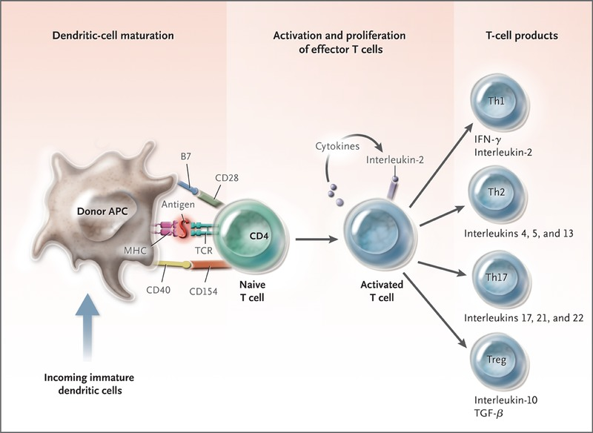
2. THẢI GHÉP Ở NGƯỜI BỆNH NGUY CƠ MIỄN DỊCH CAO
PHẢN ỨNG THẢI GHÉP
APC: Antigen-presenting cells
Nankivell BJ et al. N Engl J Med 2010; 363:1451-1462

Slide 9
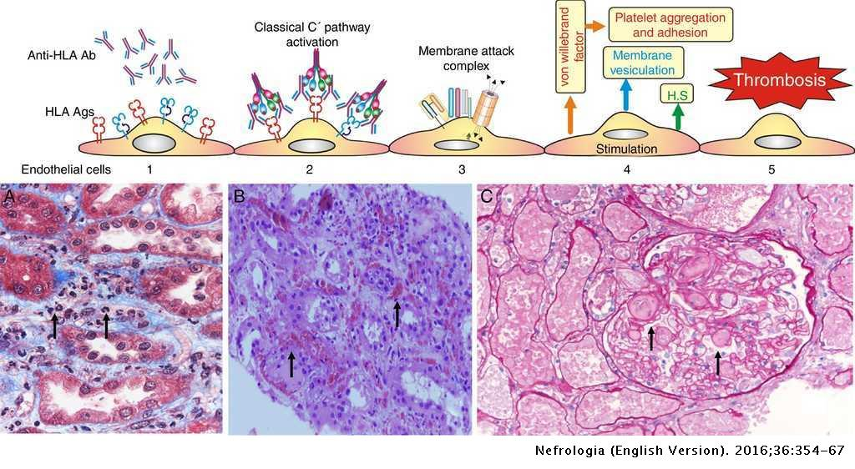
THẢI GHÉP CẤP QUA TRUNG GIAN KHÁNG THỂ
González-Molina M. et al. 2016, DOI: 10.1016/j.nefroe.2016.08.002.

Slide 10
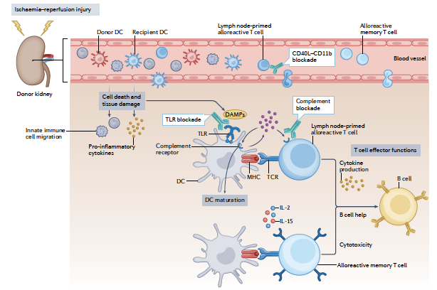
THẢI GHÉP CẤP QUA TRUNG GIAN TẾ BÀO
CƠ CHẾ NHẬN DIỆN TẾ BÀO T: GIAI ĐOẠN SỚM
Các TB đuôi gai (Dendritic cells: DC) có vai trò quan trọng trong việc thải ghép.
Các phân tử liên quan đến tổn thương TB (DAMPs), gây ra sự kích hoạt các tế bào miễn dịch bẩm sinh.
Vai trò của các thành phần bổ thể (C3a và C5a) trong DC, thúc đẩy sự trưởng thành của DC và cho phép kích hoạt, mở rộng và sản xuất tế bào T → thúc đẩy thải ghép.
Các tế bào T CD8+ được kích hoạt có thể gây độc tế bào trực tiếp và các tế bào T CD4+ cũng có thể trợ giúp các tế bào B tương hợp, cho phép chúng tạo ra các DSA.
Duneton C et al Nat Rev Nephrol 2022

Slide 11
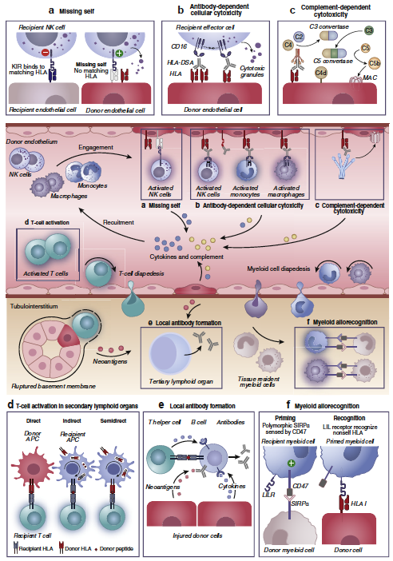
NHẬN BIẾT TẾ BÀO VÀ PHẢN ỨNG MIỄN DỊCH
Sự kích hoạt tế bào miễn dịch làm tổn thương mảnh ghép gây ra sự giải phóng các cytokine và bổ thể, kéo dài phản ứng viêm.
Các tế bào NK, bạch cầu đơn nhân và đại thực bào liên kết với phần không đổi của DSA tương tác với các phân tử HLA của người cho, dẫn đến kích hoạt tế bào và giải phóng các hạt gây độc tế bào.
Sự tham gia của C1qrs vào DSA kích hoạt hình thành phức hợp tấn công màng: Membrane Attach Complex: MAC.
Việc tiếp xúc với kháng nguyên mới sau ghép có thể dẫn đến kích hoạt cục bộ tế bào T và B, dẫn đến sản xuất kháng thể trong ghép.
Callemeyn J et al Kidney Int 2022.

Slide 12
3. ĐIỀU TRỊ TRƯỚC GHÉP LOẠI KHÁNG THỂ
ĐẶC TÍNH VÀ PHÂN BỐ KHÁNG THỂ
Tế bào B: tiết kháng thể, trình diện kháng nguyên và tiết cytokines.
Tế bào T: Miễn dịch qua trung gian tế bào.

Slide 13
NGUYÊN TẮC LOẠI BỎ KHÁNG THỂ
Ức chế tổng hợp kháng thể: Ức chế các tế bào lympho sinh kháng thể: thuốc ức chế miễn dịch, các IVIg.
Loại bỏ kháng thể: Tách hoặc trao đổi huyết tương (PEX) hoặc sử dụng quả lọc hấp phụ chuyên dụng.
Bất hoạt kháng thể:
- Globulin miễn dịch đường tĩnh mạch (IVIg) để bất hoạt kháng thể kháng HLA.
- Ức chế bổ thể (Eculizumab)
- Kháng thể đơn dòng kháng CD20;
- Ức chế chọn lọc thụ cảm thể IL-6 (Tocilizumab).

Slide 14
ÁP DỤNG LÂM SÀNG
- Ức chế cancineurin: Sử dụng dài ngày, khuyến cáo liều = ½ liều duy trì (theo cân nặng bệnh nhân).
- Ức chế tăng sinh tế bào: 1,0 g/24 giờ.
- Loại bỏ kháng thể: Dùng thời gian trước ghép.
- BN có phản ứng đọ chéo âm tính.
- Tiền mẫn cảm cao.
- DSA dương tính .

Slide 15
- BN có phản ứng đọ chéo dương tính.
- Kết hợp hoặc không tiền mẫn cảm cao; DSA dương tính.
UCMD, PEX, LỌC HẤP PHỤ
+
IVIG; RITUXIMAB; BORTEZOMIB; ECULIZUMAB; TOCILLIZUMAB

Slide 16
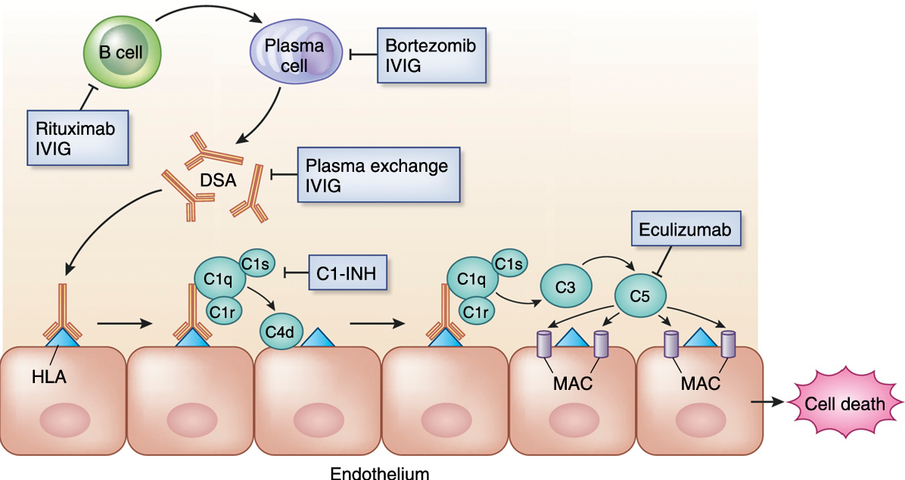
PEX, IVIG, RITUXIMAB, BORTEZOMIB VÀ ECULIZUMAB
James EC. 2020. DOI: 10.2215/CJN.11991019.

Slide 17
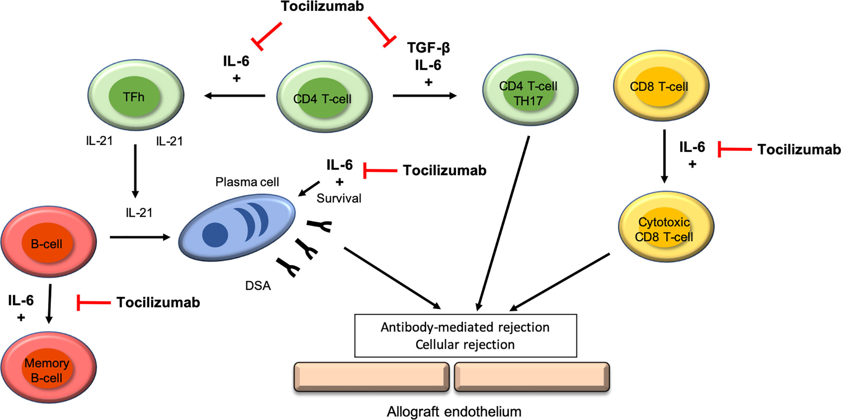
TOCILLIZUMAB
Cabezas L. et al. 2022. https://doi.org/10.3389/fimmu.2022.839380 .

Slide 18
4. ĐIỀU TRỊ SAU GHÉP
NGUYÊN TẮC
Thuốc điều trị duy trì: Đủ liều, đúng chủng loại, đúng chỉ định.
Cá thể hoá từng bệnh nhân theo các mức độ nguy cơ miễn dịch và tình trạng sau ghép.
Định kỳ tái khám, tuân thủ điều trị.
Giảm biến thiên thuốc: Dùng loại tác dụng kéo dài, hạn chế chuyển đối thuốc (theo chỉ định của BS).
Kiểm soát các yếu tố kích hoạt hệ miễn dịch hoạt động bất thường: nhiễm trùng, tăng cân…

Slide 19
ĐIỀU TRỊ DUY TRÌ
Khuyến cáo 1B: CNI and an antiproliferative agent, with or without corticosteroids.
Khuyến cáo 2A: Tacrolimus be the first-line CNI used.
Khuyến cáo 2B: Mycophenolate (MMF) be the first-line anti-proliferative agent.
Khuyến cáo 1B: if mTORi are used, they should not be started until graft function is established and surgical wounds are healed.
CNI: calcineurin inhibitor; mTORi: mammalian target of rapamycin inhibitor(s).
CNI: Khoảng 90% bệnh nhân sau ghép dùng Tac

Slide 20
ĐIỀU TRỊ KHI NGHI NGỜ THẢI GHÉP
Tăng creatinine < 25%: Theo dõi nồng độ creatinin máu (2 lần/tuần), nếu creatinin máu tiếp tục tăng thì cho dùng corticosteroid đường uống hoặc liệu pháp xung corticosteroid, cân nhắc điều chỉnh liều ức chế miễn dịch.
Tăng creatinin máu > 25%, nồng độ thuốc nhóm ức chế calcineurin không đạt mục tiêu kiểm soát thì dùng liệu pháp xung corticosteroid, liều presnisolon duy trì như ban đầu sau liều xung. Điều chỉnh liều thuốc ức chế miễn dịch đang duy trì.

Slide 21
CHIẾN LƯỢC ĐIỀU TRỊ SAU SINH THIẾT
Thải ghép Banff độ 1A: Điều trị liều xung Methylprednisolon. Antithymocyte globulin (ATG) nếu không hiệu quả hoặc tăng creatinine trở lại sau 2 tuần.
Thải ghép Banff độ 1B: Điều trị liều xung Methylprednisolon. ATG khi: thải ghép ngay hậu phẫu; hoặc không đáp ứng với liệu pháp xung.
Thải ghép Banff độ 2A, độ 2B, độ 3: Chỉ định dùng ATG. Liều lượng ATG thường dùng: 1 mg - 3 mg/kg/ngày trong thời gian 3 - 10 ngày.

Slide 22
CÁC BỆNH NHẬN TRƯỚC GHÉP CÓ NGUY CƠ MIỄN DỊCH CAO
Thuốc điều trị duy trì: Đủ liều, đúng chủng loại, đúng chỉ định.
Cá thể hoá từng bệnh nhân theo các mức độ nguy cơ miễn dịch và tình trạng sau ghép.
Định kỳ tái khám, tuân thủ điều trị.
Giảm biến thiên thuốc: Dùng loại tác dụng kéo dài, hạn chế chuyển đối thuốc (theo chỉ định của BS).
Kiểm soát các yếu tố kích hoạt hệ miễn dịch hoạt động bất thường: nhiễm trùng, tăng cân…
Sinh thiết thận ghép định kỳ.
Sử dụng các thuốc ức chế miễn dịch đặc biệt như ca lâm sàng mô tả.

Slide 23
5. KẾT LUẬN
Bệnh nhân có nguy cơ miễn dịch cao trước ghép: đọ chéo dương tính; TMC dương tính cao, DSA (+).
Cần sử dụng các phương pháp điều trị kết hợp trước ghép để: giảm sinh kháng thể, loại bỏ kháng thể ra khỏi cơ thể, giảm tương tác kháng nguyên, kháng thể.
Sau ghép điều trị cá thể hoá bệnh nhân theo tình trạng miễn dịch trước ghép và toàn trạng bệnh nhân.

Slide 24
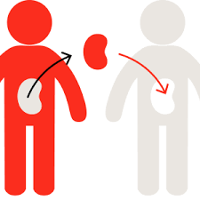
CẢM ƠN VÀ CHÚC SỨC KHOẺ!

